Slide 1
Беседа – рассуждение «С чего начинается Родина?»

Slide 2
Эпиграф мероприятия:
Если крикнет рать святая: “Кинь ты Русь, живи в раю!” Я скажу: “Не надо рая, Дайте родину мою!”
С.Есенин

Slide 3
“Два слова – Родина и мать. Стоят извечно вместе. Не разделить их, не разъять Как музыку от песни”

Slide 4
«Моя малая родина»

Slide 5
Карта России

Slide 6
МОЯ – потому что здесь моя семья, мои друзья, мой дом, моя улица, моя школа…
МАЛАЯ – потому что это маленькая частичка моей необъятной страны.
РОДИНА – потому что здесь живут родные моему сердцу люди.

Slide 7
«Родина»
«родина»

Slide 8
«Родина» -когда мы говорим о нашем государстве, о нашей большой стране под названием Россия.
«родина» - когда мы говорим о нашем селе,городе, где мы родились и живем.

Slide 9
Мать Россия моя, С чем тебя мне сравнить? Без тебя мне не петь, Без тебя мне не жить. Ты, Россия моя, Золотые края, Ты, Россия, родная, заветная! За твою широту, За твою красоту Я люблю тебя, Родина светлая.
С.Островой

Slide 10
– Нет счастья вне родины, каждый пускай корни в родную землю.
И.С. Тургенев

Slide 11
А главное все-таки: люби, люби и люби свое отечество! Ибо любовь эта дает тебе силу, и все остальное без труда совершишь.
М.Салтыков-Щедрин

Slide 12
Пословицы и поговорки о Родине
1.Береги землю родимую, как мать любимую.
2.От Родины награда — сердцу отрада.
3.Родная сторона — мать, а чужая — мачеха.
4.Родной куст и зайцу дорог.
5.Если дружба велика, будет Родина крепка.
6.Жить — Родине служить.
7.Кто Родину любит, тому она в долгу не будет.
8.Кто с мечом к нам придет, от меча и погибнет.

Slide 13
Пословицы и поговорки о Родине
9.Мала птица, а и та свое гнездо бережет.
10.На родной стороне и камешек знаком.
11.На чужой стороне Родина милей вдвойне.
12.Родина — мать, умей за нее постоять.
13.Родину любить — верно Родине служить.
14.Своя земля и в горсти мила.
15.Человек без Родины — соловей без песни.
16.Чужой земли не хотим, а своей не отдадим.

Slide 14
Чей памятник стоит на площади 1 Мая?

Slide 15
Как называется этот памятник?

Slide 16
Великий русский художник-пейзажист, который родился в Елабуге

Slide 17
Какой русский царь 1552 г. завоевал Казань?

Slide 18
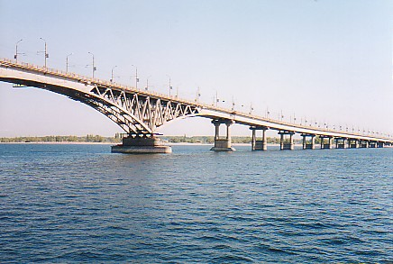
Переведите название данных рек
КАМА
ВОЛГА

Slide 19
Герои из произведения Г.Тукая

Slide 20
Название национальной обуви на татарском языке

Slide 21
Пусть краю родному нам светит звезда,
И путь освещает вперед.
Пусть счастлив народ будет мой навсегда,
С надеждой и верой живет.

Slide 22
Спасибо за внимание!!!
Воспитатель 5 отделения
Атняшева В.М.

